Slide 1




Slide 2
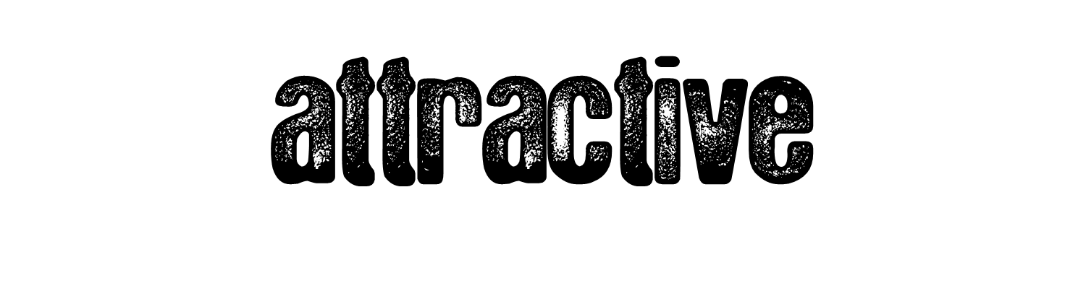
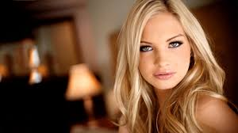
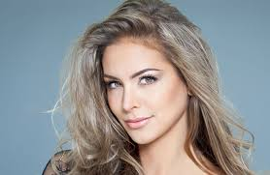
(çekici, cazibeli)

Slide 3

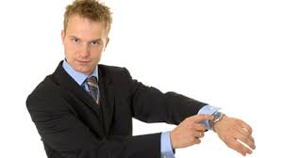
(dakik)

Slide 4

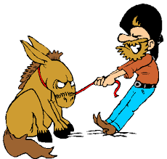
(inatçı)

Slide 5

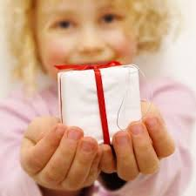
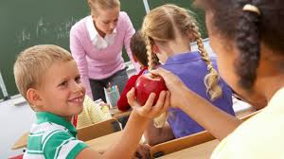
(cömert)

Slide 6

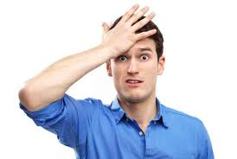

(unutkan)

Slide 7

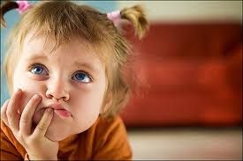
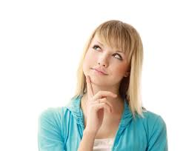
(düşünceli)

Slide 8


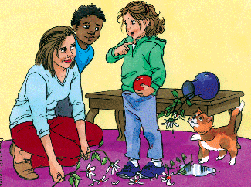
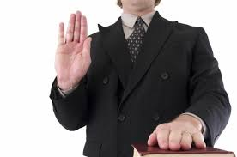
(dürüst)

Slide 9

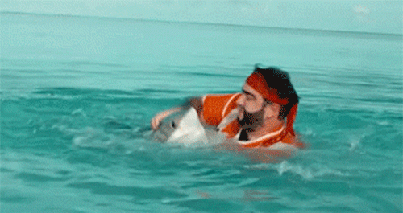
(komik)

Slide 10


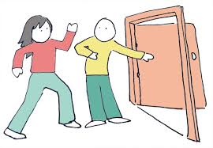
(kibar, nazik)

Slide 11

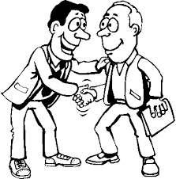
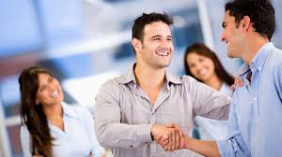
(arkadaş canlısı)

Slide 12

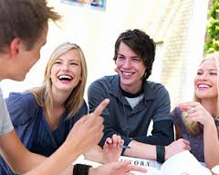

(dışa dönük, sempatik)

Slide 13

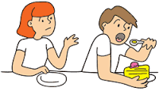
(bencil)

Slide 14

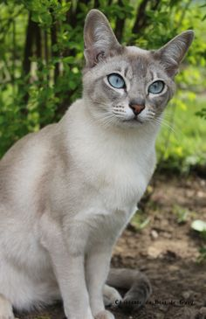
(uysal)

Slide 15

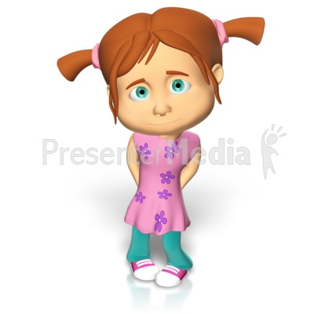
(utangaç)

Slide 16

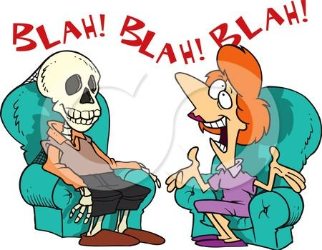
(konuşkan, geveze)

Slide 17


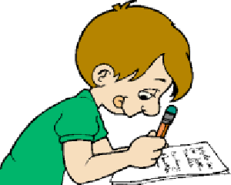
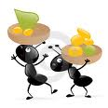
(çalışkan)

Slide 18

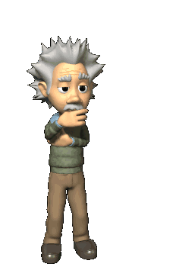
(zeki)

Slide 19

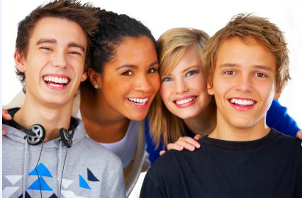
(neşeli)

Slide 20

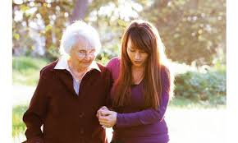
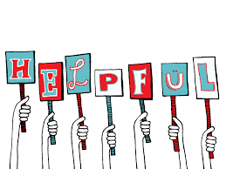
(yardımsever)

Slide 21



(yaratıcı)

Slide 22

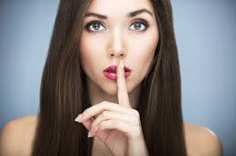
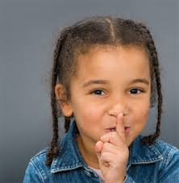
(sessiz)

Slide 23


(tembel)

Slide 24

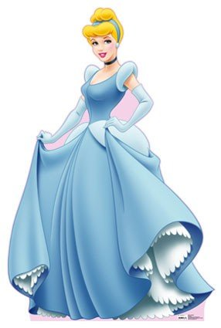
(güzel)

Slide 25

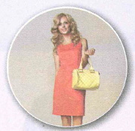
(zayıf, ince)

Slide 26
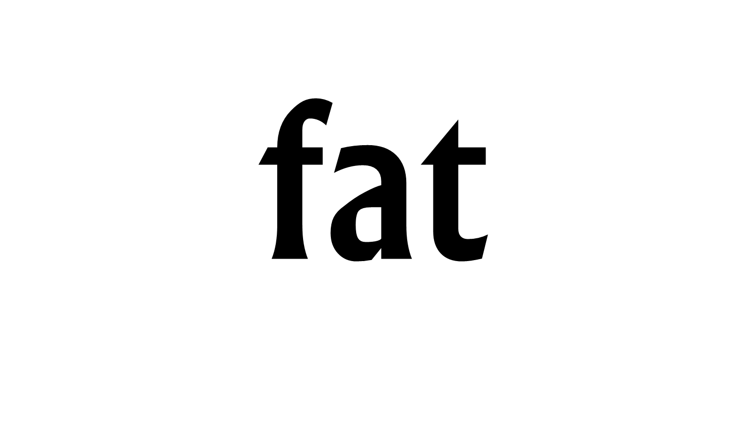
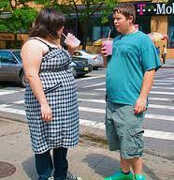
(şişman)

Slide 27

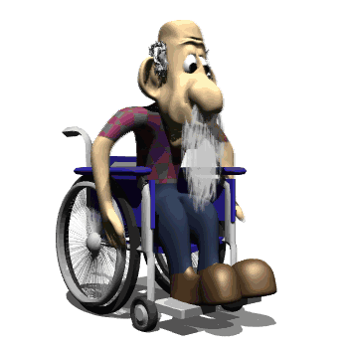
(yaşlı)

Slide 28

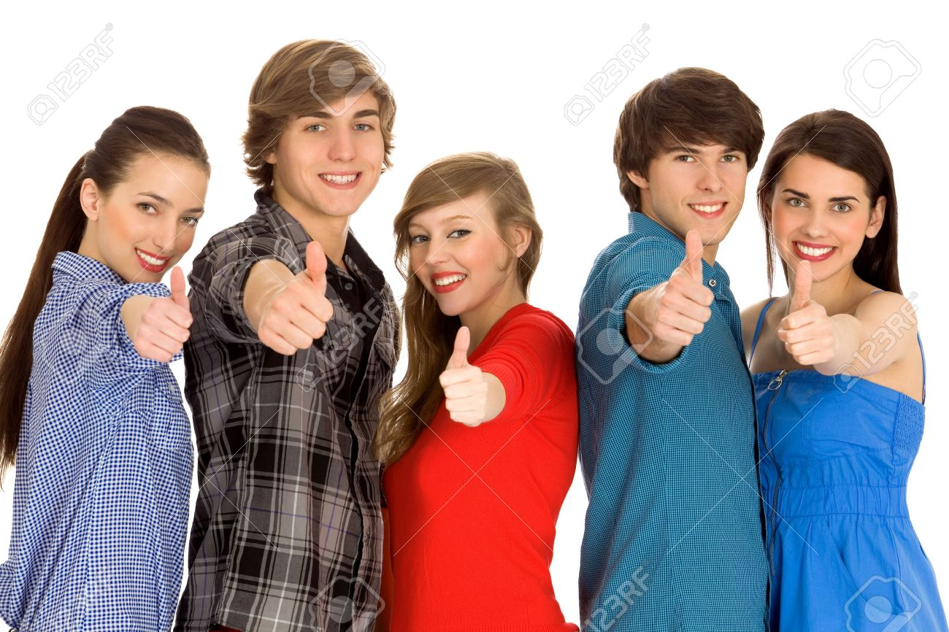
(genç)

Slide 29

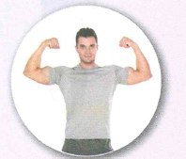
(kaslı, yapılı)

Slide 30

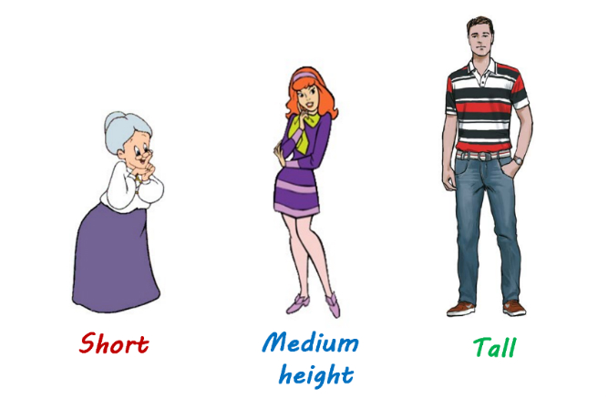
(orta boylu)

Slide 31

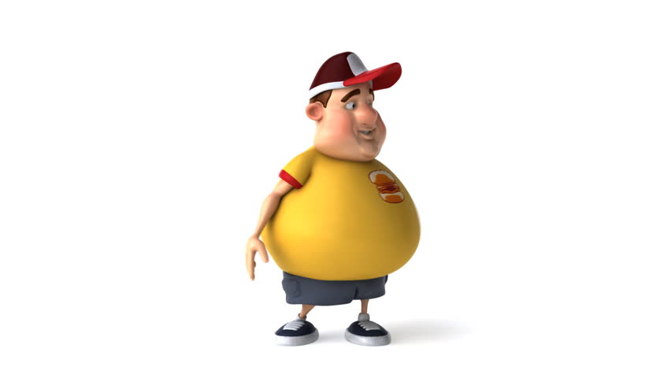
(tombul)

Slide 32

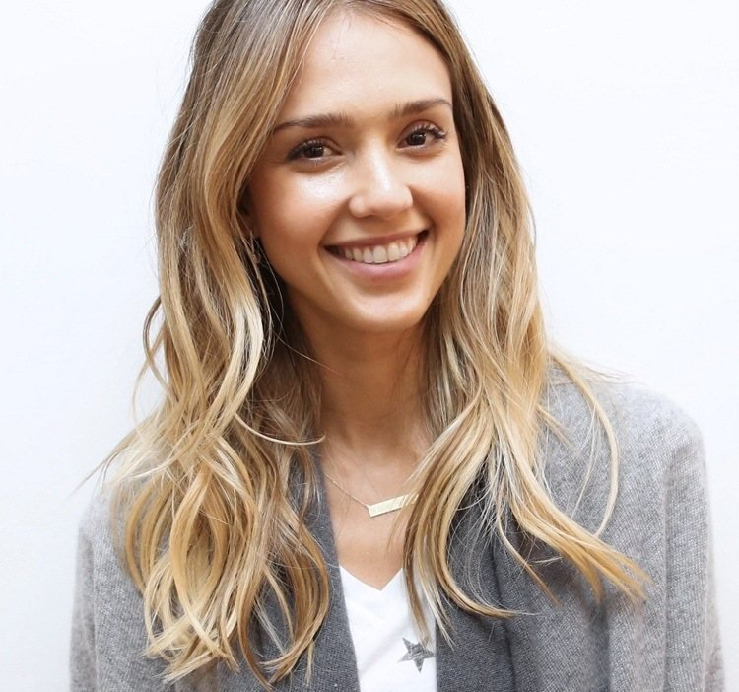
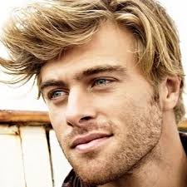
(şarışın)

Slide 33

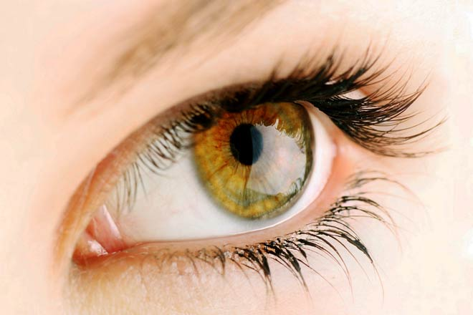
(ela)

Slide 34

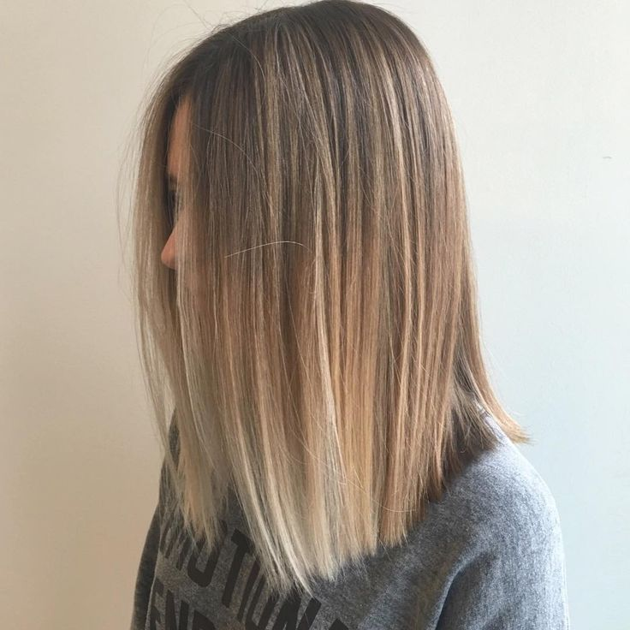
(düz)

Slide 35

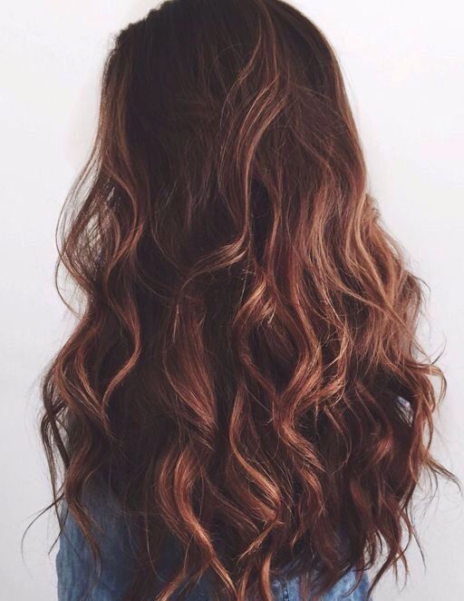
(dalgalı)

Slide 36

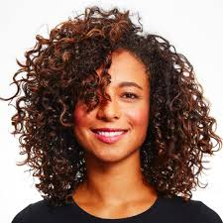
(kıvırcık)

Slide 37

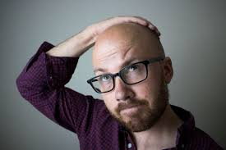
(kel)

Slide 38


(orta yaşlı)

Slide 39

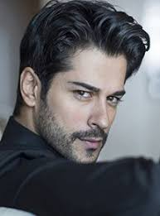
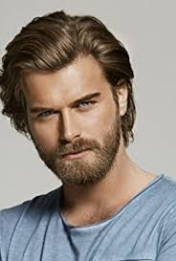
(yakışıklı)

Slide 40

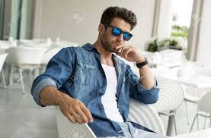
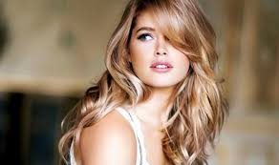
(iyi görünümlü)

Slide 41

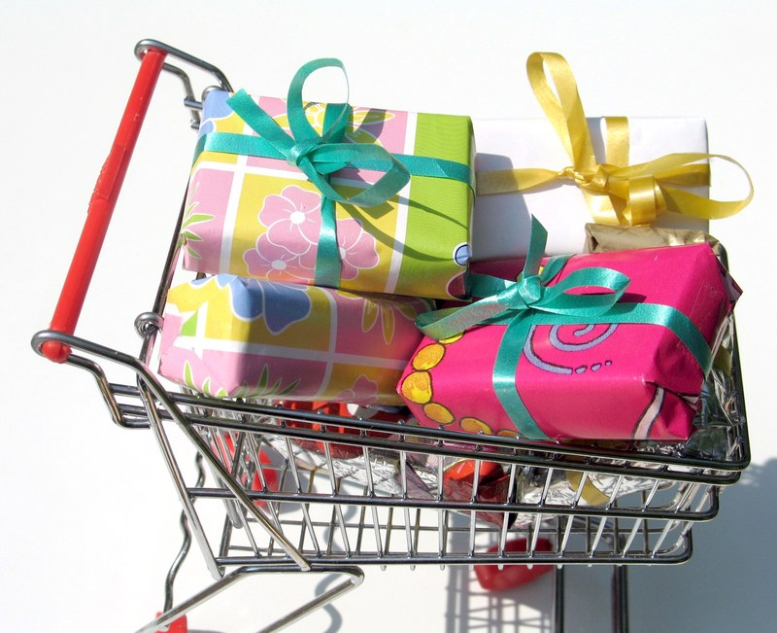
(hediye satın almak)

Slide 42


(şaka yapmak)

Slide 43


(vakit geçirmek)

Slide 44


(kendini düşünmek)

Slide 45



(paylaşmak)

Slide 46


(gergin hissetmek)

Slide 47


(gülmek)

Slide 48


(mutlu görünmek)

Slide 49




(sıkı çalışmak)

Slide 50


(fikrini değiştirmek)

Slide 51



(fit kalmak)

Slide 52


(gözlük takmak)

Slide 53


(doğruyu söylemek)

Slide 54


(yalan söylemek)

Slide 55


(arkadaş edinmek)

Slide 56



(unutmak)

Slide 57


(insanların önünde konuşmak)

Slide 58


(raflara ulaşmak)

Slide 59


(görünüş)

Slide 60


(kişilik)

Slide 61


(abur cubur)

Slide 62




(boş zaman)

Slide 63


(en iyi arkadaş)

Slide 64


(sınıf arkadaşı)

Slide 65


(ilişki, bağ)

Slide 66


(başörtüsü)

Slide 67


(ikiz)

Slide 68


(ortak)

Slide 69


Slide 70



Slide 72


Slide 74


